Slide 1
El Tango

Slide 2
¿Qué es ?
Es un estilo de baile moderno e original ,una fusión de estilos con su propia identidad ,con un ritmo fuerte .
Es un género de música tocado con instrumentos específicos y distintos.
Es un estilo de canción o de poesía cantada.

Slide 3
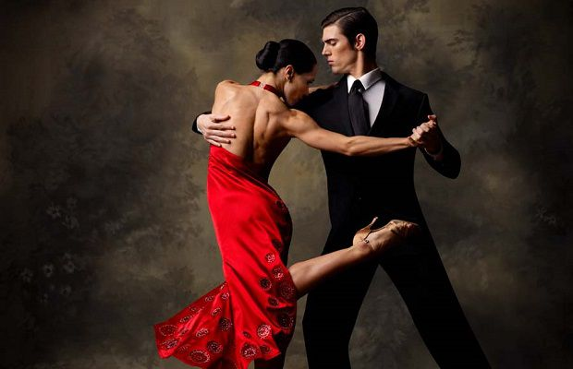

Slide 4
Como nació el tango ?
El nombre “tango” es Africano y quiere decir “lugar de reunión” .A finales del siglo 18 Los negros descendientes de los esclavos se reunieron para hacer música y bailar
Buenos Aires es un puerto MUY importante , entonces miles de marineros visitaban la ciudad de todos los países y trajeron sus bailes y su música. Africa ,Cuba , España , Italia ,el Caribe entre otros)

Slide 5
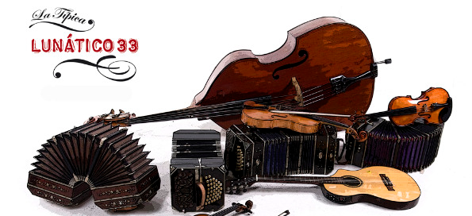
Los Instrumentos típicos ¿Cuáles son ?

Slide 6
Los instrumentos más tipicos en la música Tango moderna
1.MUY importante : el bandoneón(por ser triste , nostálgico , hondo)Tambien da ritmo sin batería.MUY dificil de aprender.
2.El violín (traido por los inmigrantes Italianos)
3.El piano (para los salones –da una coloracion más penosa que la guitarra)
4.El contrabajo (para dar ritmo)
Otros instrumentos que se tocaban antes de los años 20 : La flauta ,la guitarra , la guitarra elétrica,una batería ,

Slide 7
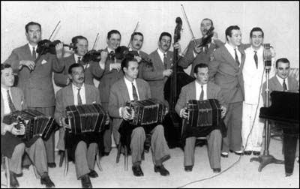
Una orquestra de musica Tango antigua(años 40-50)

Slide 8
https://www.youtube.com/watch?v=eWuG-0dkMRk
El Tango se toca en las calles , en los salones o en los teatros mas formales de musica clásica
Tabien se baila en las calles de Buenos Aires , donde nació , sobre todo para los turistas en el barrio de La Boca

Slide 9
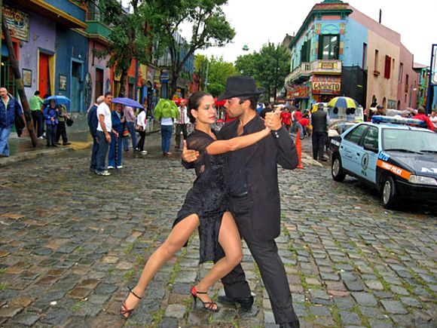
Bailando Tango en Boca

Slide 10
De orígen humilde a fama mundial
Los marineros y otros clientes iban de un burdel a otro en “El arrabal” (los márgenes de la ciudad) a bailar con las prostitutas , en lugares semidelincuentes y alli se tocaba la primera version del Tango , todo improvisado.
Más tarde los jóvenes clientes de acomodada situación visitaban los barrios marginales y allí aprendieron a bailar el Tango

Slide 11
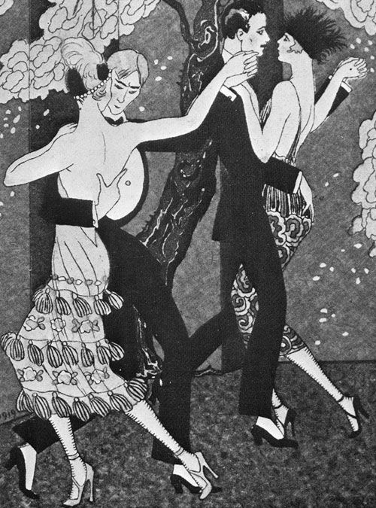
El Tango en los años 20

Slide 12
El Tango en Europa
Estos jovenes llevaron el tango a París , donde hizo furor en la pistas de baile en 1913 por ser un baile exótico que las parejas bailan juntos.
Algunos fueron escandalizados por el Tango por ser una danza desenfadada y sensual “¿No habria que estar acostados para bailar el tango?”Protestó una Condesa en Paris .
Fue prohibido en algunos lugares , pero se puso de moda la falda Tango con un largo tajo para facilitar el paso , y el color ,postres , fiestas y tés tango.

Slide 13
Músicos y cantantes tangueros)/ejemplos de tipos de Tango
Carlos Gardel (“Volver”) cantante (años 20)1890-1935
Roberto Goyeneche (cantante) 1926-1994 “el polaco” “garganta de arena”
Astor Piazzola (años 50) Tanguero“Vanguardia” (revolucionó el tango)Jazz(músico bandoneón) 1921-92
Daniel Melingo
Gotan Project :Tango electrónico moderno

Slide 14
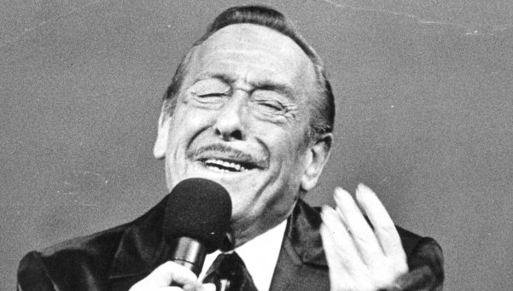
¿Quién es ?

Slide 15
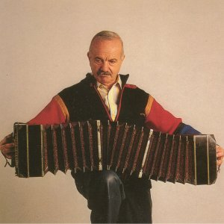
¿Quién es ?

Slide 16
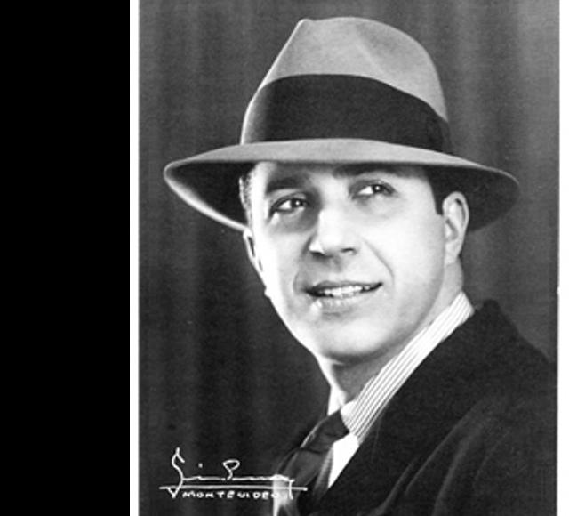
¿Quién es ?

Slide 17
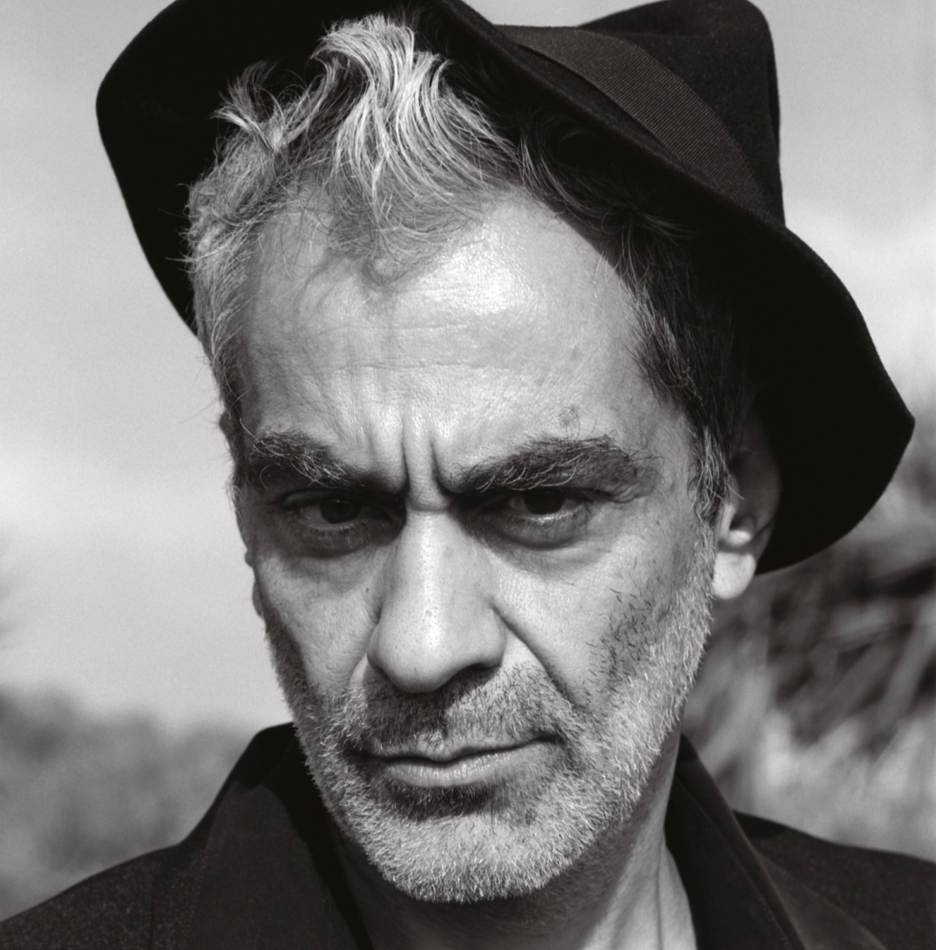
¿Quién es ?

Slide 18
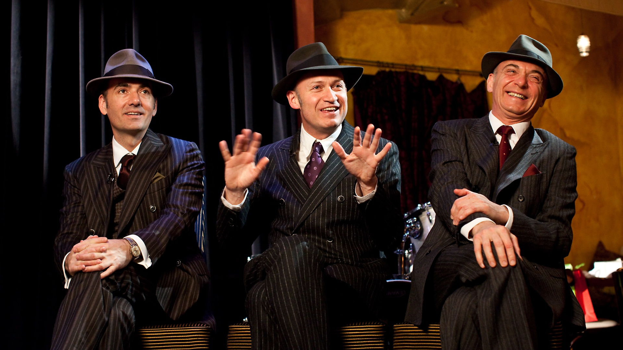
¿Quién es ?

